Slide 2


Tiết 3

Slide 3

Viết

Slide 4

Thư gửi bố ngoài đảo
Bây giờ sắp Tết rồi
Gửi hoa lại sợ héo
Con viết thư gửi bố (…)
Đường ra đảo xa xôi
Con viết thư gửi vậy
Tết con muốn gửi bố
Hẳn bố bằng lòng thôi.
Cái bánh chưng cho vui
Nhưng bánh thì to quá
Ngoài ấy chắc nhiều gió
Mà hòm thư nhỏ thôi.
Đảo không có gì che
Ngoài ấy chắc nhiều sóng
Bố lúc nào cũng nghe.

Slide 5
Đoạn viết những chữ nào viết hoa?
Các chữ đầu câu viết hoa và chữ Tết

Slide 6
Từ dễ viết sai chính tả:
Tết
chưng
xa xôi
che
nghe
ngoài

Slide 7
BÀI TẬP
2. Chọn tiếng phù hợp thay vào chỗ trống.
a. (dang/ giang):
b. (dành/ giành):
dành
….. tay
dỗ …..
dang
giành
giang
tranh …..
giỏi ……
dành
dang
để …..
dở ……

Slide 8
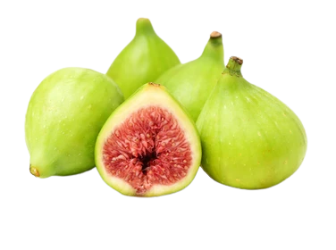
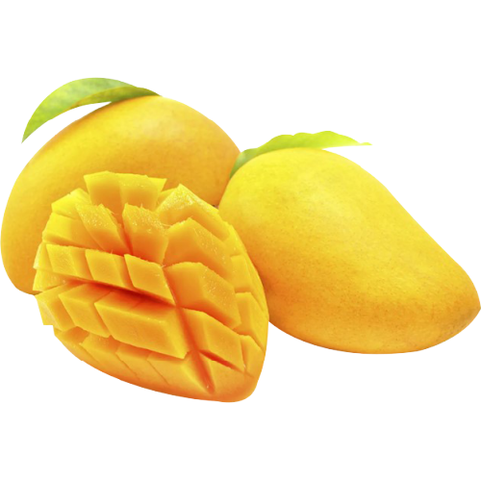
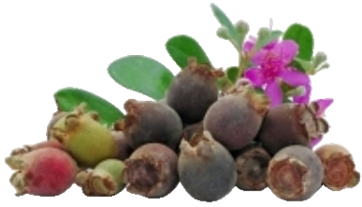

3. Chọn a hoặc b
a. Tìm từ ngữ gọi tên từng loại quả có tiếng bắt đầu bằng s hoặc x.
2
1
4
sung
xoài
3
sim
sầu riêng

Slide 9
3. Chọn a hoặc b
b. Điền ip hoặc iêp vào chỗ trống.
- Nhân d….. Tết, em viết một tấm th….. gửi lời chúc đến các chú bộ đội Trường Sa.
- Những con song liên t…… xô vào bờ.
ip
iêp
.
.
iêp

